Slide 1
Organización Industrial
ICM-323 Ingeniería Comercial
Unidad I - Clase 2:
Equilibrios de Nash
Erik Muñoz Henríquez

Slide 2
Teoría de Juegos

Slide 3
¿Qué es la Teoría de Juegos?
La teoría de juegos es el estudio de situaciones estratégicas en los juegos desde lo mas trivial hasta lo mas complejo.
Los modelos de teoría de juego intentan describir situaciones estratégicas complejas en un marco muy simplificado y estilizado. En la teoría de juegos utilizamos algunos conceptos básicos:
Juego
Ganancia
Estrategia
Estrategia Óptima

Slide 4
Teoría de Juegos
Ejemplo: tenemos dos individuos (A,B) que deben decidir si hacer o no una fiesta
A
Si
Si
No
No
Si
No
35,25
25,20
30,20
30,15
B
B

Slide 5
Equilibrios de Nash
Nash (1950), define un equilibrio como un par de estrategias (a*, b*), donde a* es la mejor estrategia que toma el individuo A ante la mejor estrategia b* que tomó el individuo B. Es decir, en un juego de dos jugadores, tengo un equilibrio de Nash para mí y para otro jugador cuando elijo mi mejor estrategia posible, a la vista de la mejor estrategia que toma el otro jugador. Y cuando el otro jugador elige su mejor estrategia posible, teniendo en cuenta la mejor estrategia que yo he elegido.

Slide 6
Dilema del Prisionero
Prisionero 1 | Prisionero 2 | Prisionero 2
Prisionero 1 |  | No confiesa | Confiesa
 | No confiesa | (-1,-1) | (-9,0)
 | Confiesa | (0,-9) | (-6,-6)

Slide 7
Características Dilema del Prisionero
Se presenta una “Estrategia Dominante” (ED). La elección óptima es la misma, independiente de la elección del otro jugador.
Cuando todos los individuos tienen ED la interacción estratégica se anula. El único equilibrio es que cada jugador siga su ED.
El equilibrio de Nash no es óptimo de Pareto y el Óptimo de Pareto no es equilibrio de Nash. Es posible encontrar una situación que es colectivamente mejor, sin embargo, en esta situación los individuos desean cambiar su estrategia.
Lo anterior implica que aún cuando los individuos tengan incentivos colectivos para generar un acuerdo, tienen incentivos individuales para no cumplir los acuerdos.
Esta situación se repite en muchas situaciones de negociaciones grupales (acuerdos internacionales, duopolios colusivos, fijación de cuotas de pesca, etc.).

Slide 8
Pensemos en el siguiente ejemplo:
Individuo A | Individuo B | Individuo B
 |  | Si fiesta | No fiesta
 | Si fiesta | 35,25 | 25,20
 | No fiesta | 30,20 | 30,15

Slide 9
Batalla de sexos
Chicos | Chicas | Prisionero 2
Prisionero 1 |  | Shopping | Estadio
 | Shopping | (2,1) | (0,0)
 | Estadios | (0,0) | (1,2)

Slide 10
Juego de Suma Cero
En un juego de suma cero las preferencia de los jugadores son diametralmente opuestas.
Esto ocurre cuando la suma de las utilidades de los jugadores es una constante fija (por ejemplo, cero).
En este caso, maximizar la utilidad de un jugador implica minimizar la utilidad del otro.
Encontrar un equilibrio en juegos de este tipo es complicado, ya que un jugador minimiza y el otro maximiza la misma función objetivo.
Ejemplo:
Jugador 1 | Jugador 2 | Prisionero 2
Prisionero 1 |  | A | B | C
 | D | (-1,3) | (-1,1) | (2,-2)
 | E | (1,-1) | (2,-2) | (-2,2)

Slide 11
Juego de Coordinación
Bodoque y Patana acordaron juntarse en el mall a las 7 de la tarde. No mencionaron si era en el Mall del Centro o en el Mall Plaza del Maule.
Sin embargo, dado que viven más cerca, ambos deberían preferir la tienda del centro.
¿Cuál sería el comportamiento esperado?
Ejemplo:
Bodoque | Patana | Prisionero 2
Prisionero 1 |  | Mall | Centro
 | Mall | (2,2) | (0,0)
 | Centro | (0,0) | (1,1)

Slide 12
Equilibrio de Nash
Una pareja de casados, deben decidir sus vacaciones, donde el marido quiere ir a la montaña y la esposa quiere ir a la playa
Esposo | Esposa | Individuo B
 |  | Montaña | Playa
 | Montaña | 2,1 | 0,0
 | Playa | 0,0 | 1,2
¿Qué estrategia es el equilibrio de Nash?
¿Cuántos equilibrios existen?

Slide 13
Equilibrio de Nash
Asumiendo que existen dos países, los cuales deben decidir su inversión para reducir la contaminación:
País A | País B | Individuo B
 |  | Reducir | No Reducir
 | Reducir | 50,50 | -40,60
 | No reducir | 60,-40 | -30,-30
Por intuición, ¿Cuál debería ser el equilibrio de Nash?

Slide 14
Equilibrio de Nash
Asumamos el caso con una matriz de 3x3 con el juego de piedra – papel – tijera.
Jugador A | Jugador B | Individuo B
 |  | Piedra | Tijera | Papel
 | Piedra | 0,0 | 1,-1 | -1,1
 | Tijera | -1,1 | 0,0 | 1,-1
 | Papel | 1,-1 | -1,1 | 0,0
Por intuición, ¿Cuál debería ser el equilibrio de Nash?
¿Cuál es el equilibrio de Nash?

Slide 15
Eliminación de Estrategias Dominadas

Slide 16
Eliminación de Estrategias Dominadas
Ejercicio 1: Considere el siguiente juego y determine el la matriz de pago resultante con la eliminación de estrategias dominadas.
Jugador A | Jugador B | Individuo B
 |  | X | Y | Z
 | A | 1,0 | 0,1 | 2,-1
 | B | 0,0 | 2,4 | 4,3
 | C | 2,2 | 1,0 | 3,2

Slide 17
Eliminación de Estrategias Dominadas
Ejercicio 1: Considere el siguiente juego y determine el la matriz de pago resultante con la eliminación de estrategias dominadas.
Jugador A | Jugador B | Individuo B
 |  | X | Y | Z
 | A | 1,0 | 0,1 | 2,-1
 | B | 0,0 | 2,4 | 4,3
 | C | 2,2 | 1,0 | 3,2

Slide 18
Eliminación de Estrategias Dominadas
Ejercicio 2: Considere el siguiente juego y determine el la matriz de pago resultante con la eliminación de estrategias dominadas.
Jugador A | Jugador B | Individuo B
 |  | C1 | C2 | C3
 | F1 | 8,2 | 1,1 | 4,0
 | F2 | 0,2 | 5,1 | 1,0
 | F3 | 1,3 | 0,100 | 9,0

Slide 19
Eliminación de Estrategias Dominadas
Ejercicio 2: Considere el siguiente juego y determine el la matriz de pago resultante con la eliminación de estrategias dominadas.
Jugador A | Jugador B | Individuo B
 |  | C1 | C2 | C3
 | F1 | 8,2 | 1,1 | 4,0
 | F2 | 0,2 | 5,1 | 1,0
 | F3 | 1,3 | 0,100 | 9,0

Slide 20
Eliminación de Estrategias Dominadas
Ejercicio 3: Considere el siguiente juego y determine el la matriz de pago resultante con la eliminación de estrategias dominadas.
Jugador A | Jugador B | Individuo B
 |  | C1 | C2 | C3 | C4
 | F1 | 7,0 | 10,100 | 15,104 | 2,3
 | F2 | 0,16 | 10,0 | 0,15 | 0,4
 | F3 | 20,9 | 8,0 | 11,10 | 0,5
 | F4 | 14,20 | 2,300 | 10,7 | 10,6

Slide 21
Eliminación de Estrategias Dominadas
Ejercicio 3: Considere el siguiente juego y determine el la matriz de pago resultante con la eliminación de estrategias dominadas.
Jugador A | Jugador B | Individuo B
 |  | C1 | C2 | C3 | C4
 | F1 | 7,0 | 10,100 | 15,104 | 2,3
 | F2 | 0,16 | 10,0 | 0,15 | 0,4
 | F3 | 20,9 | 8,0 | 11,10 | 0,5
 | F4 | 14,20 | 2,300 | 10,7 | 10,6

Slide 22
Equilibrio de Nash con Estrategias Mixtas

Slide 23
Equilibrio de Nash en Estrategias Mixtas
Hasta el momento hemos estudiado equilibrios de Nash en estrategias puras, es decir, asignábamos probabilidad 1 a la estrategia que elegían los jugadores.
En la realidad ¿las empresas cuentan con información completa para asignar probabilidad 1 a las estrategias de sus rivales?
Estrategias mixtas:
Se caracterizan por signa una distribución de probabilidades sobre el set de estrategias disponibles. Una estrategia mixta es aquella en la que el jugador asigna una probabilidad estrictamente positiva a cada estrategia pura.

Slide 24
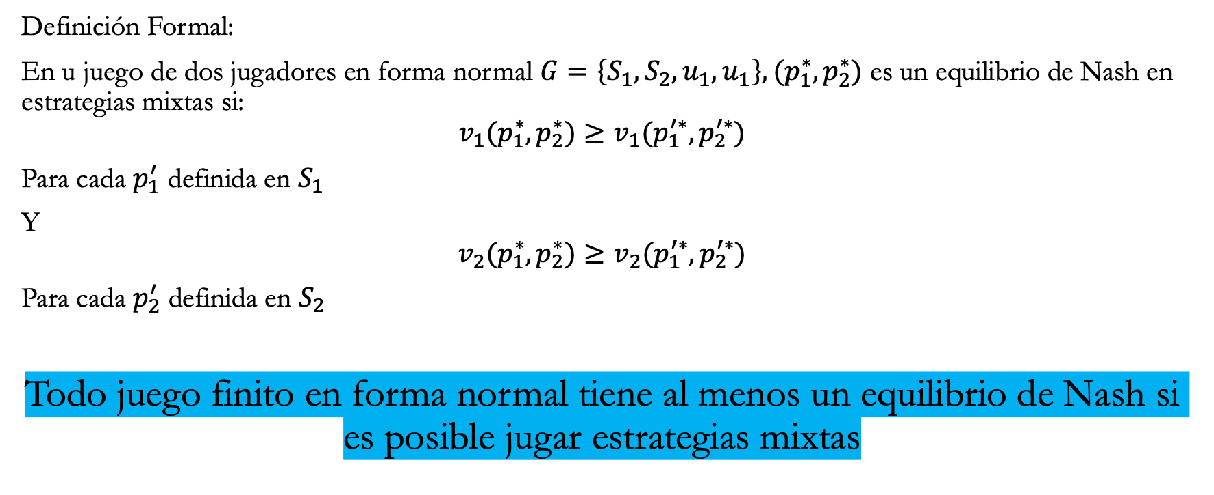
Equilibrio de Nash en Estrategias Mixtas
Definición Formal:
En u juego de dos jugadores en forma normal $G=\left\{S_{1},S_{2},u_{1},u_{1}\right\}, (p_{1}^{∗},p_{2}^{∗})$ es un equilibrio de Nash en estrategias mixtas si:
$$v_{1}(p_{1}^{∗},p_{2}^{∗})≥v_{1}(p_{1}^{′∗},p_{2}^{′∗})$$
Para cada $p_{1}^{′}$ definida en $S_{1}$
Y
$$v_{2}(p_{1}^{∗},p_{2}^{∗})≥v_{2}(p_{1}^{′∗},p_{2}^{′∗})$$
Para cada $p_{2}^{′}$ definida en $S_{2}$
Todo juego finito en forma normal tiene al menos un equilibrio de Nash si es posible jugar estrategias mixtas

Slide 25
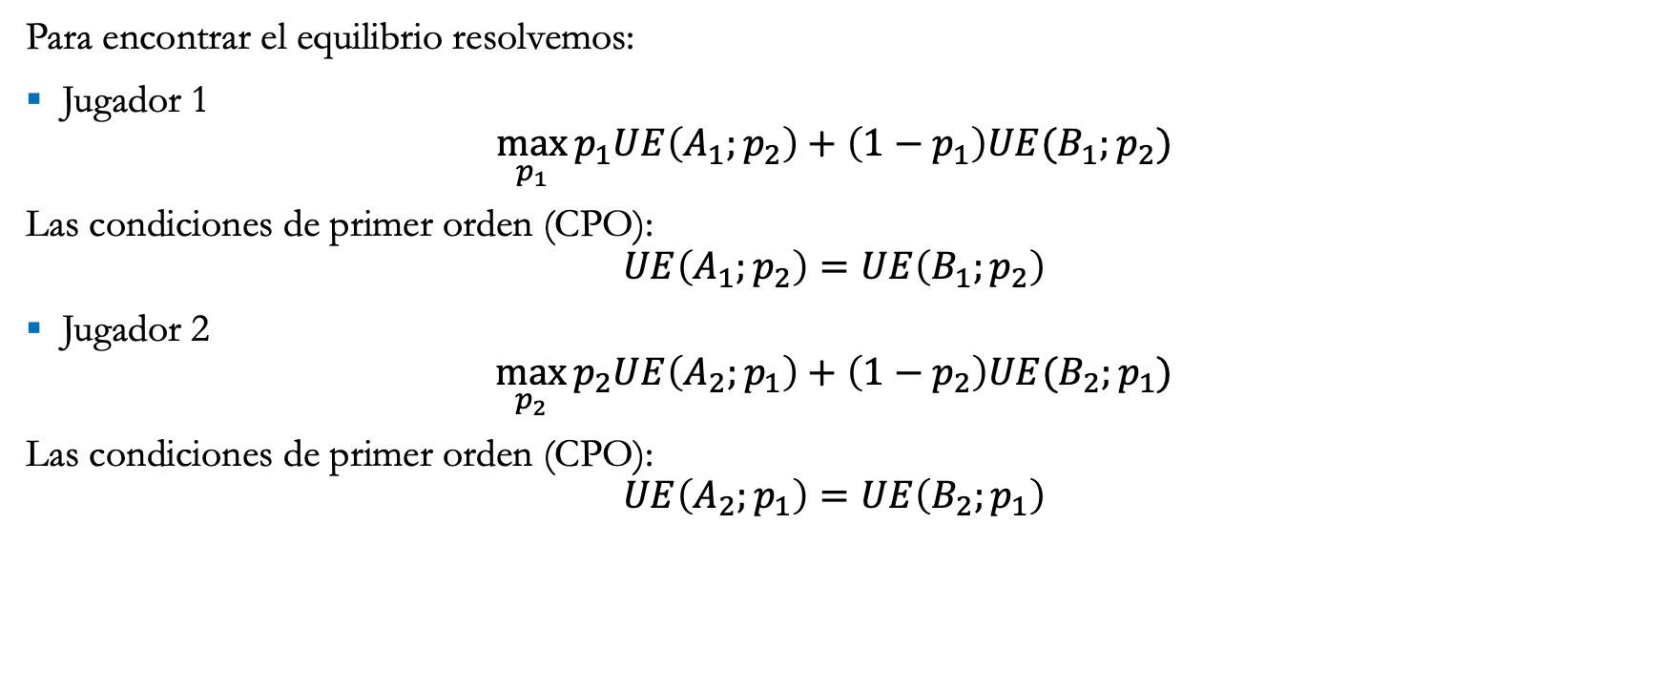
Equilibrio de Nash en Estrategias Mixtas
Para encontrar el equilibrio resolvemos:
Jugador 1
$$\max_{p_{1}}{p_{1}UE\left(A_{1};p_{2}\right)+\left(1−p_{1}\right)UE(B_{1};p_{2})}$$
Las condiciones de primer orden (CPO):
$$UE\left(A_{1};p_{2}\right)=UE\left(B_{1};p_{2}\right)$$
Jugador 2
$$\max_{p_{2}}{p_{2}UE\left(A_{2};p_{1}\right)+\left(1−p_{2}\right)UE(B_{2};p_{1})}$$
Las condiciones de primer orden (CPO):
$$UE\left(A_{2};p_{1}\right)=UE\left(B_{2};p_{1}\right)$$

Slide 26
Ejemplo - Equilibrio de Nash en Estrategias Mixtas
Volvamos al ejemplo del juegos que vimos la clase anterior:
Patana sabe que Bodoque sabe lo que ella hará
Bodoque sabe que Patana sabe lo que el elegirá
Bodoque | Patana | Prisionero 2
Prisionero 1 |  | Shopping | Estadio
 | Shopping | (2,1) | (0,0)
 | Estadios | (0,0) | (1,2)

Slide 27
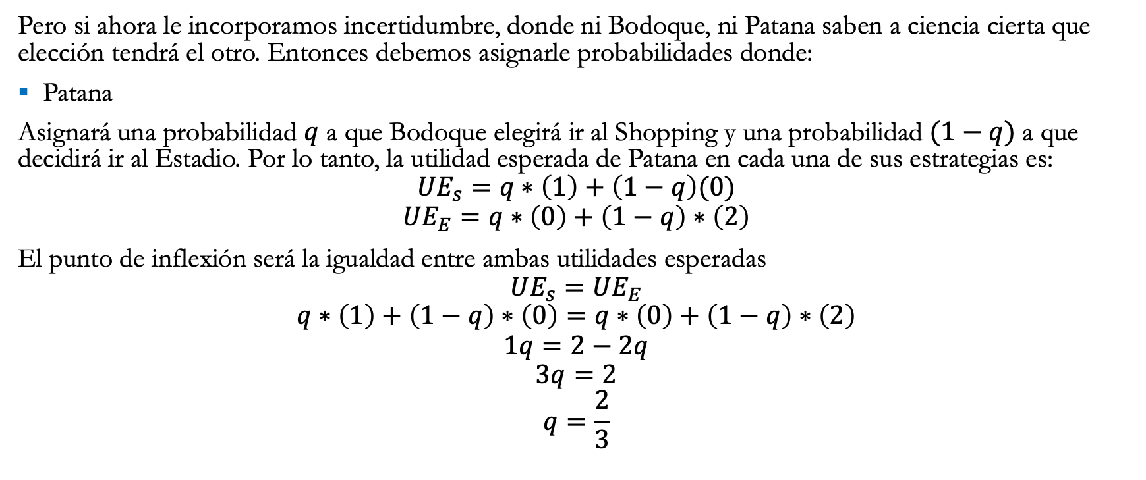
Ejemplo - Equilibrio de Nash en Estrategias Mixtas
Pero si ahora le incorporamos incertidumbre, donde ni Bodoque, ni Patana saben a ciencia cierta que elección tendrá el otro. Entonces debemos asignarle probabilidades donde:
Patana
Asignará una probabilidad $q$ a que Bodoque elegirá ir al Shopping y una probabilidad $(1−q)$ a que decidirá ir al Estadio. Por lo tanto, la utilidad esperada de Patana en cada una de sus estrategias es:
$$UE_{s}=q∗\left(1\right)+\left(1−q\right)(0)$$
$$UE_{E}=q∗\left(0\right)+\left(1−q\right)∗\left(2\right)$$
El punto de inflexión será la igualdad entre ambas utilidades esperadas
$$UE_{s}=UE_{E}$$
$$q∗\left(1\right)+\left(1−q\right)∗\left(0\right)=q∗\left(0\right)+\left(1−q\right)∗\left(2\right)$$
$$1q=2−2q$$
$$3q=2$$
$$q=\frac{2}{3}$$
Bodoque | Patana | Prisionero 2
Prisionero 1 |  | Shopping | Estadio
 | Shopping | (2,1) | (0,0)
 | Estadios | (0,0) | (1,2)

Slide 28
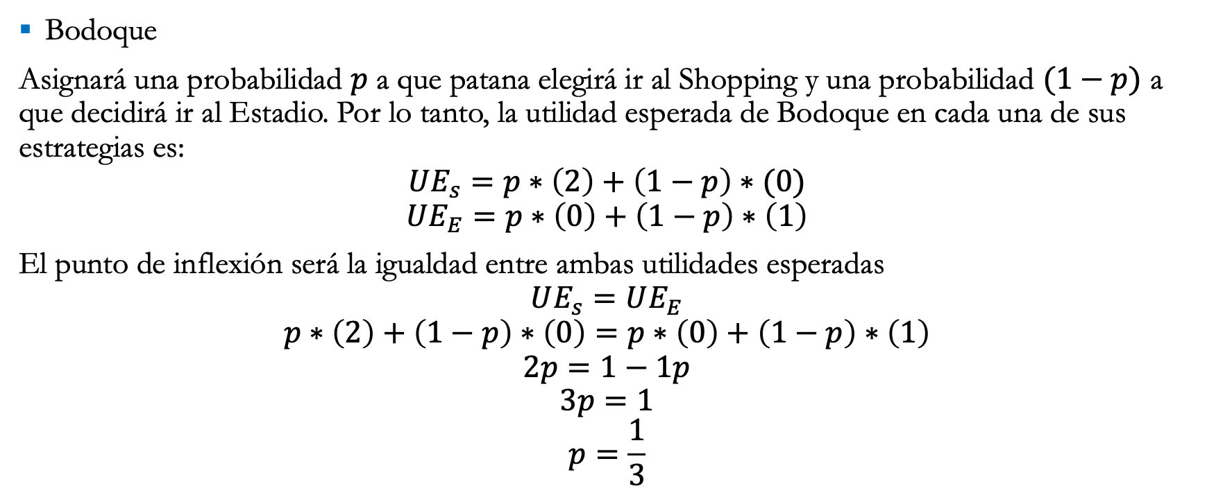
Ejemplo - Equilibrio de Nash en Estrategias Mixtas
Bodoque
Asignará una probabilidad $p$ a que patana elegirá ir al Shopping y una probabilidad $(1−p)$ a que decidirá ir al Estadio. Por lo tanto, la utilidad esperada de Bodoque en cada una de sus estrategias es:
$$UE_{s}=p∗\left(2\right)+\left(1−p\right)∗(0)$$
$$UE_{E}=p∗\left(0\right)+\left(1−p\right)∗\left(1\right)$$
El punto de inflexión será la igualdad entre ambas utilidades esperadas
$$UE_{s}=UE_{E}$$
$$p∗\left(2\right)+\left(1−p\right)∗\left(0\right)=p∗\left(0\right)+\left(1−p\right)∗\left(1\right)$$
$$2p=1−1p$$
$$3p=1$$
$$p=\frac{1}{3}$$
Bodoque | Patana | Prisionero 2
Prisionero 1 |  | Shopping | Estadio
 | Shopping | (2,1) | (0,0)
 | Estadios | (0,0) | (1,2)

Slide 29


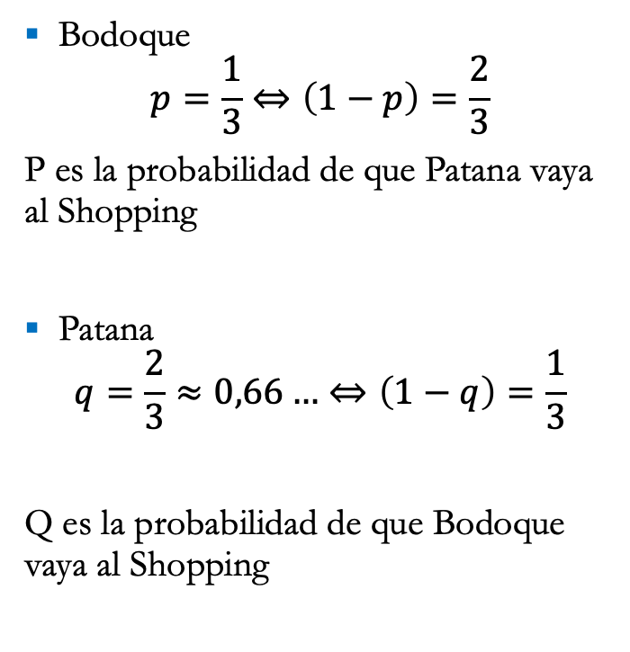
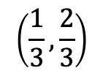


Ejemplo - Equilibrio de Nash en Estrategias Mixtas
Bodoque
$$p=\frac{1}{3}⇔\left(1−p\right)=\frac{2}{3}$$
P es la probabilidad de que Patana vaya al Shopping
Patana
$$q=\frac{2}{3}≈0,66…⇔\left(1−q\right)=\frac{1}{3}$$
Q es la probabilidad de que Bodoque vaya al Shopping
p
$$1$$
$$\left(\frac{1}{3},\frac{2}{3}\right)$$
$$\frac{1}{3}$$
$$\frac{2}{3}$$
$$1$$
q

Slide 30
Ejercicio Nº1 - Nash en Estrategias Mixtas
Considerando el siguiente juego en donde dos empresas deben decidir si invertir o no en un nueva filiar de la compañía.
Existe equilibrio de Nash en estrategias puras
¿Cuál será el equilibrio de Nash en estrategias mixtas?
Grafique
Empresa 1 | Empresa 2 | Prisionero 2
Prisionero 1 |  | Invertir | No Invertir
 | Invertir | (30,25) | (50,10)
 | No Invertir | (20,40) | (25,15)

Slide 31
Ejercicio Nº2 - Nash en Estrategias Mixtas
Considerando el siguiente juego en donde dos empresas deben decidir si invertir o no en un nueva filiar de la compañía.
Existe equilibrio de Nash en estrategias puras
¿Cuál será el equilibrio de Nash en estrategias mixtas?
Grafique
Empresa 1 | Empresa 2 | Prisionero 2
Prisionero 1 |  | Invertir | No Invertir
 | Invertir | (2,1) | (0,2)
 | No Invertir | (1,2) | (3,0)

Slide 32
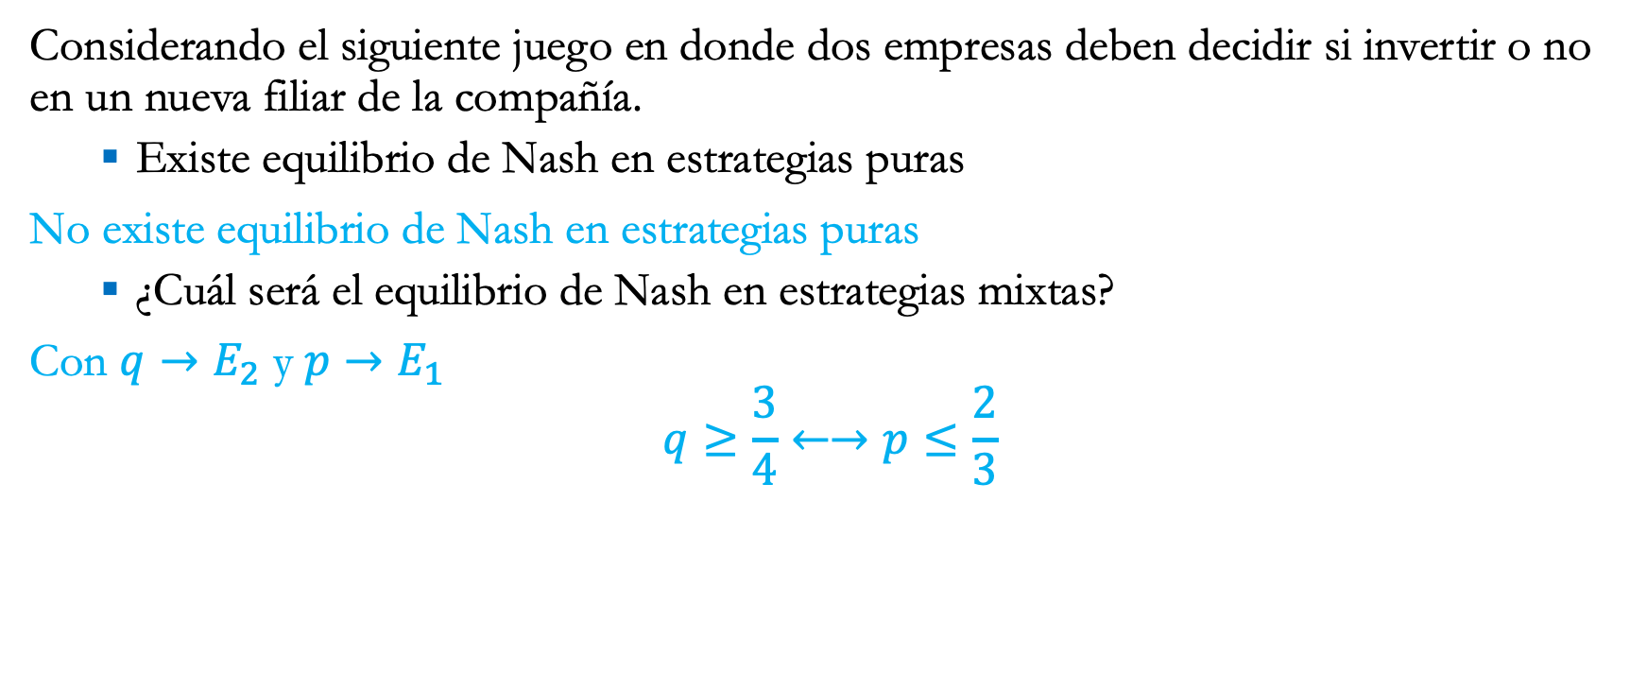
Ejercicio Nº2 - Nash en Estrategias Mixtas
Considerando el siguiente juego en donde dos empresas deben decidir si invertir o no en un nueva filiar de la compañía.
Existe equilibrio de Nash en estrategias puras
No existe equilibrio de Nash en estrategias puras
¿Cuál será el equilibrio de Nash en estrategias mixtas?
Con $q→E_{2}$ y $p→E_{1}$
$$q≥\frac{3}{4}←→p≤\frac{2}{3}$$
Empresa 1 | Empresa 2 | Prisionero 2
Prisionero 1 |  | Invertir | No Invertir
 | Invertir | (2,1) | (0,2)
 | No Invertir | (1,2) | (3,0)

